Slide 1
Föräldramöte GIF P-13
2025-03-13

Slide 2
Agenda
Presentation av tränarna
Värderingar
Vara en del i GIF 13
Utrustning
Plan för året
Cuper
Hudiksvall
Ekonomi
Föräldrasupport
Träning
Kommunikation/kallelser
Övrigt

Slide 3
Tränarna, ny gruppering ☺
Andreas Haanpää
Benny Tjernkvist
Daniel Zackrisson
Daniel Andersson
Hans Ihrfors
Henrik Bylund
Jonas Estelli
Jonas Larsen
Jonatan Odén
Mathias Svensson
Mikael Andersson
Lagledare
Andreas Thåberg

Slide 4
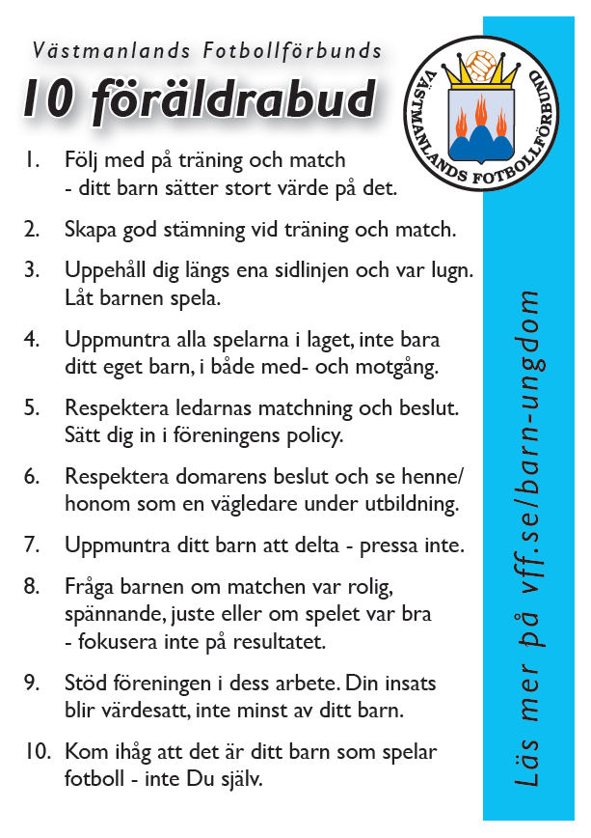
Värderingar
Barnen ska ha kul!
Vi är bra kompisar
Alla får vara med
Positiv förstärkning
Leka fotboll

Slide 5
Att vara en del av Gif P-13…
• Alla barn och ungdomar som vill ska få vara med och utvecklas!
• Vår utgångspunkt är att alla spelare vill och kan utvecklas!
• Vi vill få så många barn och ungdomar som möjligt att spela fotboll så länge som möjligt!
• Det ska vara roligt och lustfyllt att spela i Gif P-13 och man ska minnas sin tid i laget som positivt.
• Vi ska arbeta för Fair Play, det innebär att vi lär våra spelare att inte maska, filma, vi skriker och hetsar inte från ledare och föräldrar, vi gnäller inte på domaren
• Lag och spelare bedöms och peppas utifrån prestation och inte resultat.

Slide 6
Utveckling och Prestation
• Fokus på och beröm för förbättringar – uppmärksamma individerna
• Alla uttagna till match får spela ungefär lika mycket
• Spelsätt som långsiktigt utvecklar laget och spelarnas fotbollskompetens
• Eget spel – vilja hålla bollen i laget
• Justa och ärliga tag
• Positiv och uppmuntrande stämning
• Föräldrar som uppmuntrar och hejar
• Gott uppförande både på och bredvid planen
• Bedömningar utifrån prestationer som är påverkbara

Slide 7
Matcher
• Seriespel 3*20 minuter
• 10 spelare kallas till varje match, svara snabbt på kallelsen så att vi hinner planera
• Träningsnärvaro styr laguttagning, (vid dubbelidrott vill vi gärna att ni informerar oss tränare)
• Alla uttagna till match får spela ungefär lika mycket
• Truppen består just nu av ca 30 spelare
• Tanken är att anmäla två lag.
• Vi har ett samarbete med P-12/14 för att man ska kunna träna eller spela med dem

Slide 8
Utrustning
Personligt
Via föreningen
•Fotbollsskor
•Benskydd
•Fotboll storlek 4
•Vattenflaska
•Matchställ (vart annat år) och försäkring ingår i avgiften
• Tröja
• Shorts
• Strumpor
Annan utrustning betalas själv, exempelvis overall, ryggsäck, regnjacka.

Slide 9
Träningsupplägg
•Samling 10 min innan träningen börjar
•Önskat att vara på Önsta IPs 7 vs 7 planer
•Önskvärt med en träningsnärvaro på 50 % för att spela match.
•Kommer inte att ha någon tillgång till omklädningsrum.
• Se till att ditt barn har mat i magen
•Kom ihåg vattnet och boll
Kallelse kommer skickas ut till varje träning (förenkla planeringen av träning genom att besvara kallelser),
Utskickade aviseringar besvaras.

Slide 10
Trams och dåligt beteende
Noll tolerans mot trams och dåligt beteende införs per omgående.
•Timeout (sätta sig på sidan 5 min om man förstör under träning upprepande gånger)
Tramsar man så kontaktas föräldrarna vilket leder till två val:
Att en förälder är med på träningarna
Barnet tar en paus från träningen tills man känner att man kan sköta sig.
Kliva av en stund på träningen är helt ok.
Känslor ibland är helt ok.

Slide 11
Träning försäsong
Tisdagar: Konstgräsplanen Gideonsberg 18.00-19.30
Torsdagar: Konstgräsplanen Gideonsberg 17.30-19.00
Lördag eller Söndag om möjlighet ges: Matchträning mot oss själva eller andra lag.
Kallelse och info via ”Laget”

Slide 12
Äskad träning under säsong (Obs ej klart)
Dag | Fokus
Måndag | Reflektion/analys/teknik
Onsdag | Fys
Torsdag | Match

Slide 13
Rutin kallelser osv…
Träning
Avisering 3 dagar innan
Påminnelse 1 dag innan
Kallelse stänger 1 timme innan träningen
Match
Intresseanmälan Söndag
Skarp anmälan stänger 20.00 tisdag
Kallelse till match torsdag

Slide 14
Kallelser
Intresseanmälningar till nästa veckas matcher går ut på söndagen veckan innan. Deadline för att svara på intresseanmälan är tisdag klockan 20.00.
Det innebär att ni (spelaren och föräldrar) - bortsett från söndagen då kallelsen går ut - har två dagar på er att besluta om matchdeltagande påföljande helg. Uteblivet svar om spel kommer räknas som ett ”Nej” gällande deltagande.
Lagbygge sker därefter utifrån vilka som har möjlighet att delta. En separat kallelse till görs till den match som barnet ska spela. Kallelsen går ut senast på torsdagen, dvs 2-3 dagar innan match.
En fråga som kan dyka upp är att ”mitt barn kan spela en av två matcher under en helg, hur gör jag då?” Använd i första hand Laget-appen och svara ”Nej” samt skriv en kommentar, i andra hand skicka ett sms till mig, Andreas, på 072-2034230. Oavsett lösning gäller svarstiden om tisdag 20.00.

Slide 15
Plan för året
• Vi vill stärka lagsammanhållningen och ha kul
• Vi har tankar och undersöker en Kick-off
Fotboll, taktik och strategi under en eftermiddag
Avslut med pizza och fotboll
Delaktighet och avlastning föräldragrupp
•Sociala aktiviteter:
Exempelvis Sommaravslutning med föräldramatch och picknick

Slide 16
Plan för året cuper
Vår/Sommar
Fotbollsdag med BK30 (April)
Axelssons Cup/Annan Cup: Vi avvaktar och ser utvecklingen
Hudik cup
Sommar/Höst
Fotbollsdag med BK30 (Augusti)
Fotbollens dag
Select Cup Örebro

Slide 17
Ekonomi
Ingående saldo | 19 314
Cup-100ingen | 3 300
Fikaförsäljning | 3 203
Grillkol | 5 463
Domarkostnader | -3 010
Fotbollens dag | -1 000
Vår/höstkick-off | -6 011
Transaktionsavgifter | -372
Utgående saldo | 20 887
Resultat | 1 573
Tillkommande och avgående poster
Utlägg höstkick-off | -3 000
Sponsring | 5 000
Sponsring | 3 000
Domarkostnader | 2 800
Resultat | 7 800
Kassa | 28 687

Slide 18
Mål
* Att uppvisa ett 0-resultat, intäkter---
* Sponsring
* Fika vid matcher
* Försäljning av olika slag
Underställ, grillkol, kakor osv…
Cup-100-ingen ställde inte till några problem

Slide 19
Ekonomi Hudik cup
Anmälningsavgift per barn
Avgift per lag | 1 800 | 2 | 3 600
Anmälning barn | 1 350 | 20 | 27 000
Anmälning ledare | 1 350 | 4 | 5 400
Resa | 1 500 | 5 | 7 500
 |  | Summa | 43 500
 |  | Kostnad barn | 2 175
 |  | Fickpengar tillkommer

Slide 20
Föräldrasupport.
Uppdrag: Förälder:
Kassör Gustav Rörström
Lagledare
Sköta lagets administration och planering Andreas Thåberg, Mikael Andersson
Försäljningsansvarig Vakant
Föräldragrupp Vakant

Slide 21
Kommunikation
Ledare till föräldrar:
SMS-tjänst och e-mail
Kontrollera era uppgifter på laget.se (e-mail adress och mobilnummer)
Vanlig information via e-mail
Behov av snabb info via sms. Exempelvis inställda träningar och dylikt.
Föräldrar till ledare:
Vid sen ankomst till samlingar måste man meddela lagledare (Kommer man sent till samlingar, ex.vis samåkning inför bortamatch, får man ta sig till platsen på egen hand)

Slide 22
Övrigt
Medlemsavgifter har aviserats
Utdrag ur belastningsregister fixat
Inspel från Ungdomsledarmöte
* När avgiften är betald är den betald
* Nya matchkläder nästa år, lika för alla
* Ev nytt konstgräs till hösten
Ny hemsida eventuellt på G för Gideonsberg

